Slide 1
Курсовая работа
“Разработка системы автоматического управления шаговым двигателем на микроконтроллере”
Работа Енгалычева А.Т.

Slide 2
Цели работы
Целью курсовой работы является получение практических и теоретических знаний по созданию программ для управления шаговыми двигателями на микроконтроллере
Получение практических знаний по написанию программ для микроконтроллеров
Подготовка к выпускной квалификационной работе

Slide 3
Этапы разработки
Создание схемы на виртуальном стенде
Написание алгоритма работы приложения
Написание исходного кода
Отладка готового приложения

Slide 4
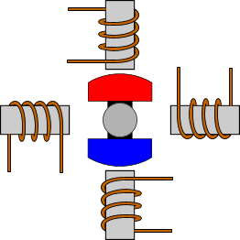
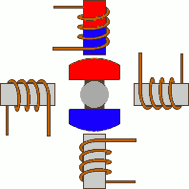
Шаговый двигатель

Slide 5
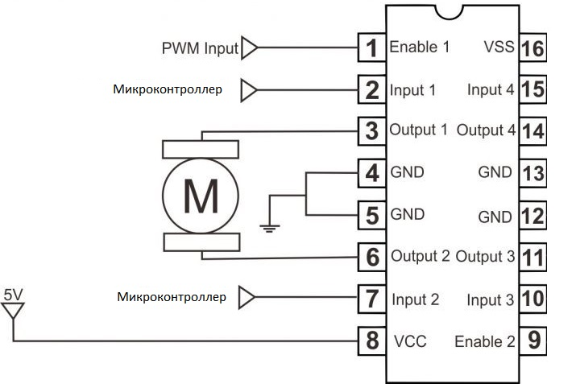
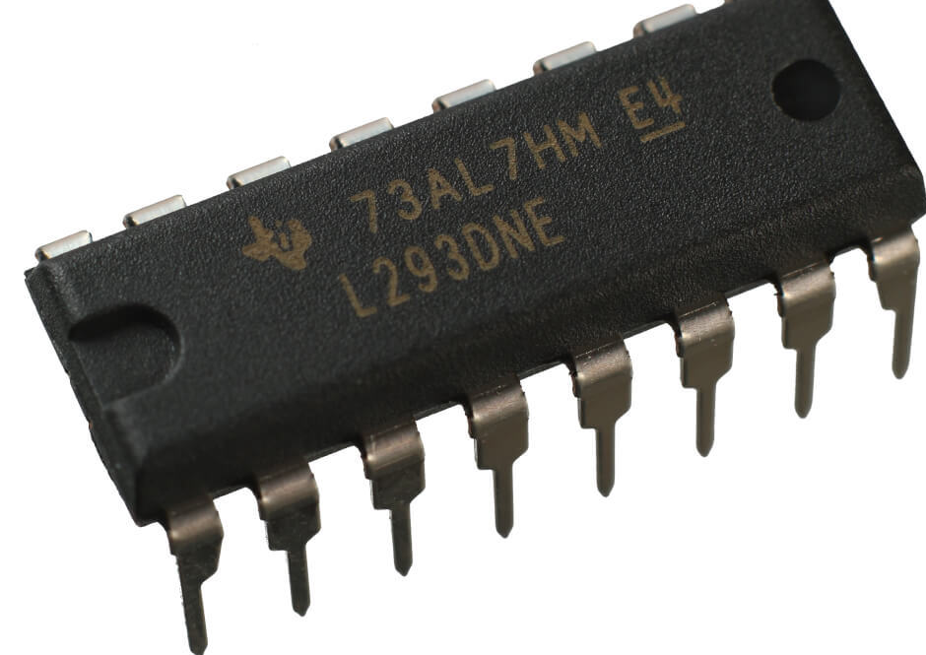
Драйвер управления двигателями L293D

Slide 6
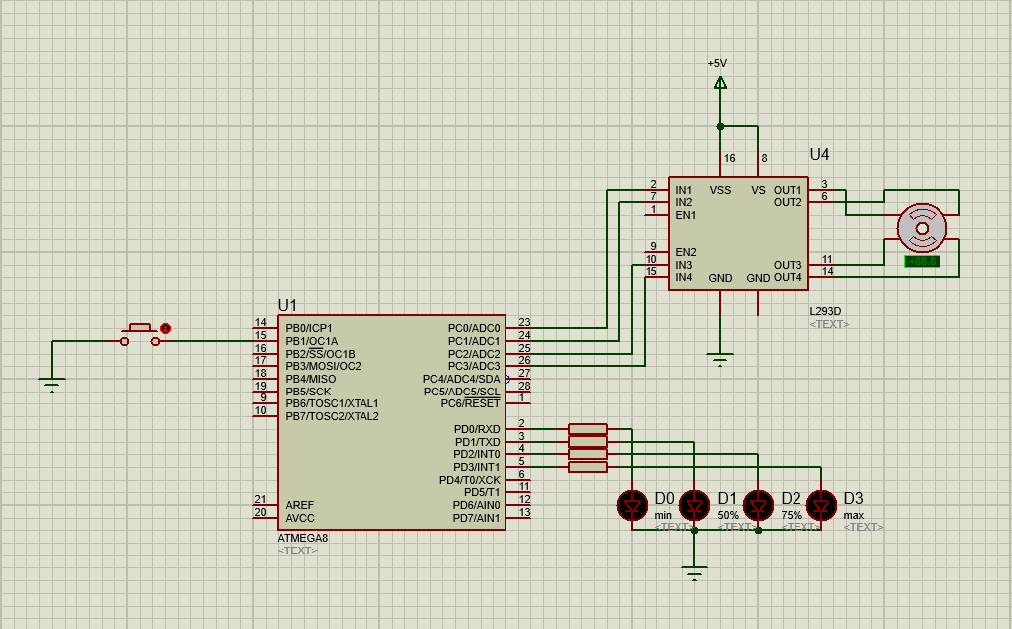
Схема в виртуальном стенде

Slide 7
Тестирование готового проекта
Симуляция не активна — светодиоды не горят, двигатель отключен.

Slide 8
Тестирование готового проекта
Первое нажатие на кнопку — шаговый двигатель начинает работу и ускоряется, загорается первый светодиод

Slide 9
Тестирование готового проекта
Последующие нажатия во время работы шагового двигателя - ничего не происходит

Slide 10
Тестирование готового проекта
Нажатие кнопки, после остановки шагового двигателя — шаговый двигатель начинает работу и ускоряется, загорается первый светодиод

Slide 11
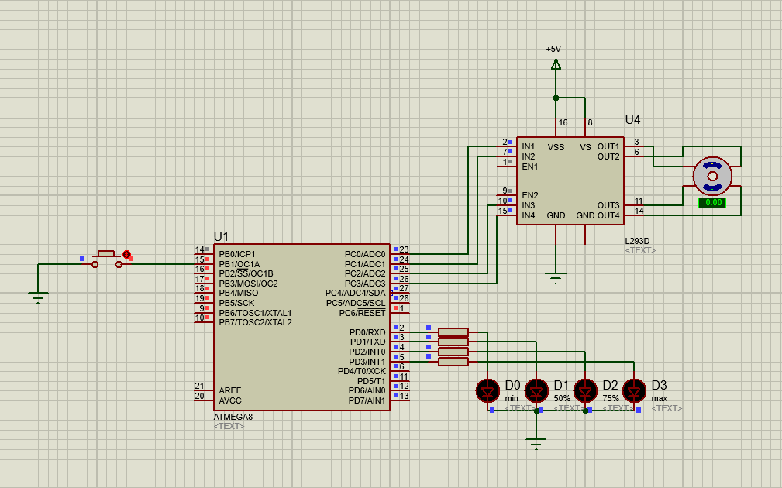
Работа виртуального стенда

Slide 12
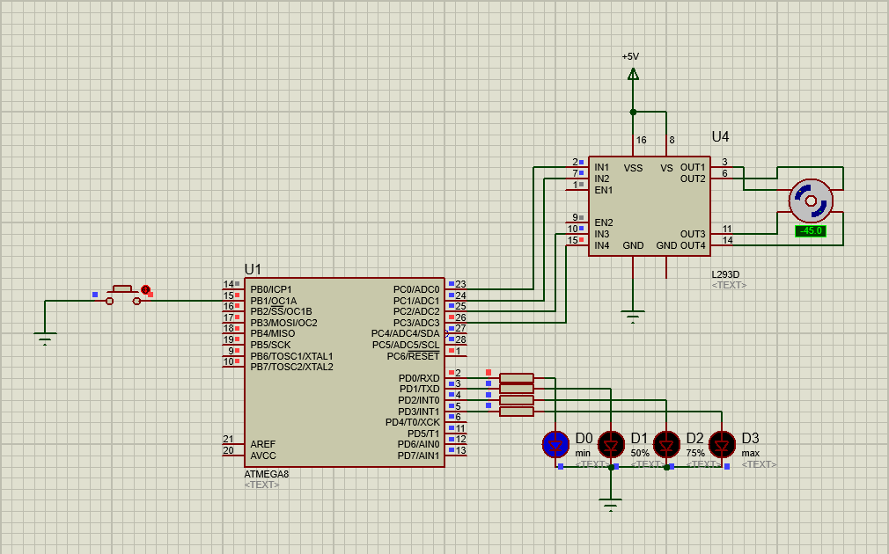
Работа виртуального стенда

Slide 13
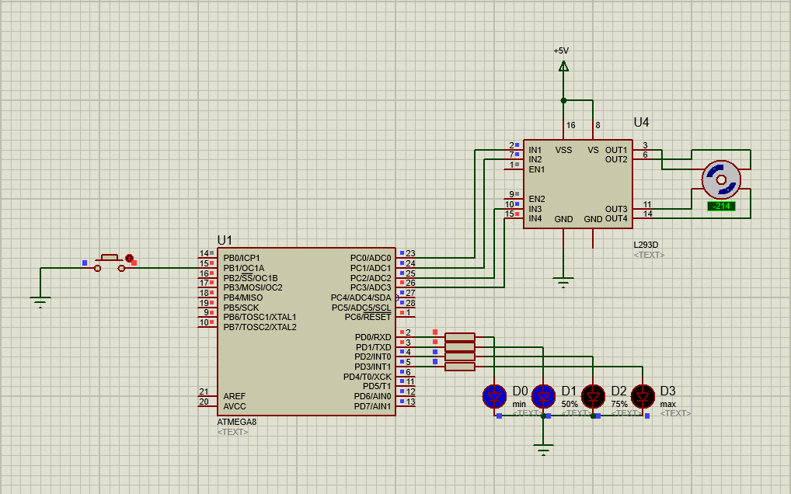
Работа виртуального стенда

Slide 14

Работа виртуального стенда

Slide 15
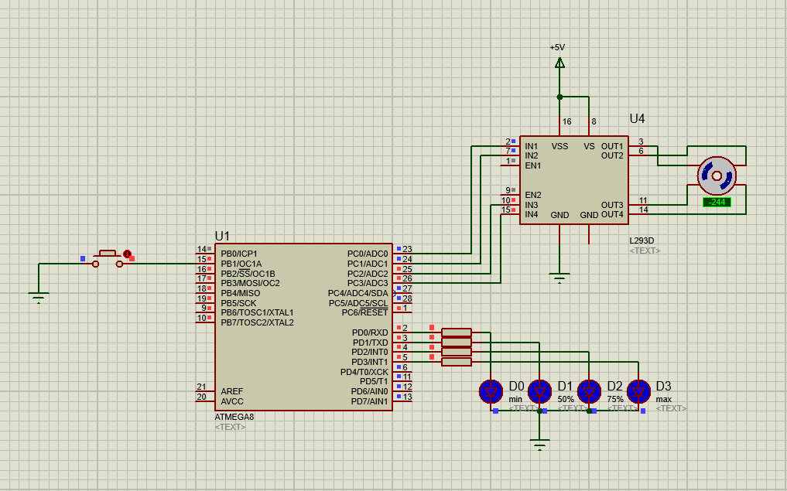
Работа виртуального стенда

Slide 16
Конец
Спасибо за внимание!

